Slide 1
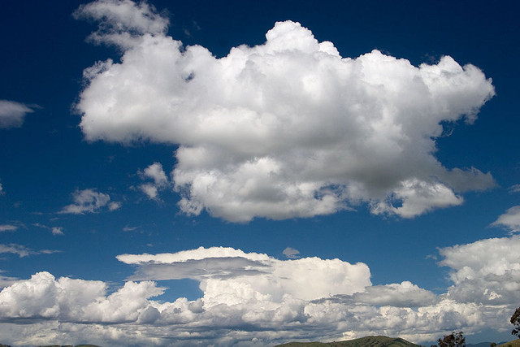
JAK SE RODÍ POČASÍ

Slide 2
POČASÍ x PODNEBÍ
počasí – aktuální stav atmosféry na určitém místě v určitém čase
→ výsledek mnoha vlivů, většina má původ v troposféře (nejnižší vrstva atmosféry, do cca 10 – 15 km od zemského povrchu)
→ vychází ze základních zákonitostí všeobecné cirkulace vzduchu
meteorologie – vědecká disciplína, která pořizuje, vyhodnocuje a zaznamenává veličiny, které charakterizují stav atmosféry (počasí) → tzv. meteorologické prvky – teplota vzduchu, atmosférický tlak, směr a rychlost větru, vlhkost vzduchu, oblačnost, srážky
podnebí (klima) – popisuje dlouhodobě se opakující režimy počasí

Slide 3
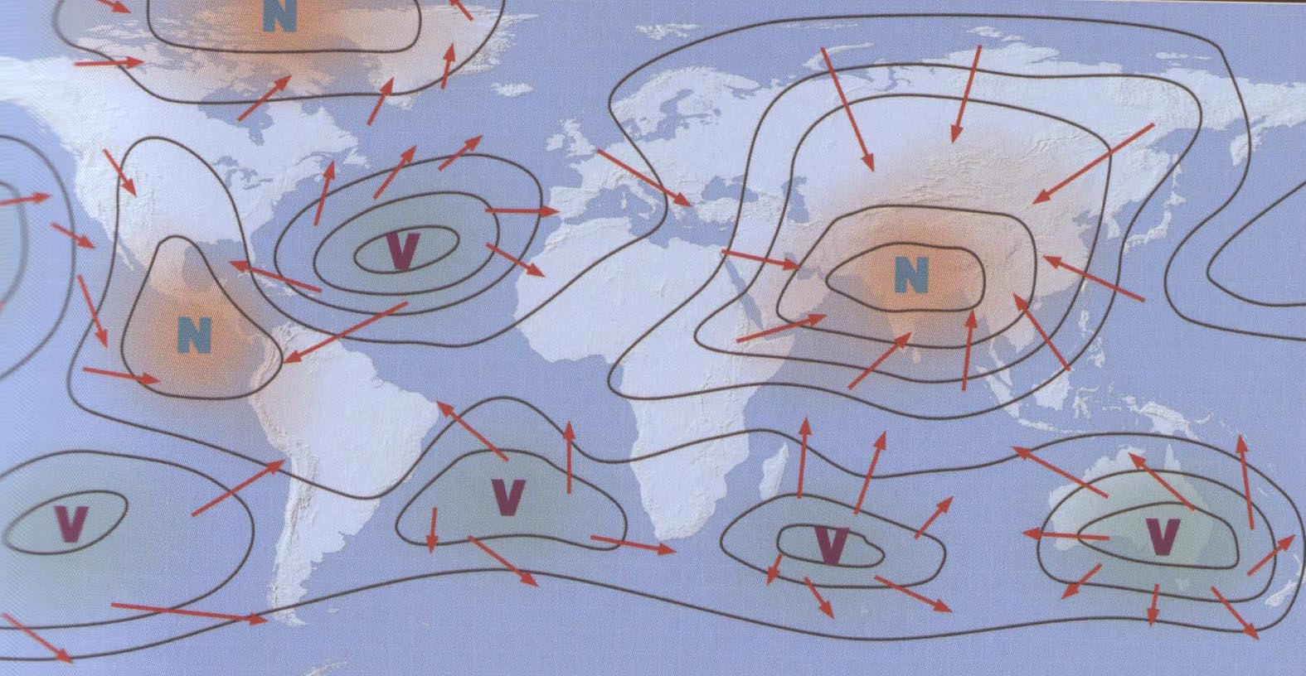
TLAKOVÉ ÚTVARY, PROUDĚNÍ VZDUCHU
TLAKOVÉ NÍŽE – N, L - LOW
TLAKOVÉ VÝŠE – V, H - HIGH
v místech, kde je vzduch ohřátý a stoupá vzhůru, se sníží tlak a vzniká tlaková níže (oblast vzduchu, kde je tlak výrazně nižší než v okolí) → vytvoří se tlakové rozdíly u zemského povrchu → vzduch začne proudit do míst s nižším tlakem → vzniká vítr
oblast vysokého tlaku vzduchu, tzn. oblast vzduchu, kde je tlak vyšší než v okolí
http://meteorologie.xf.cz/tlak2.html

Slide 4
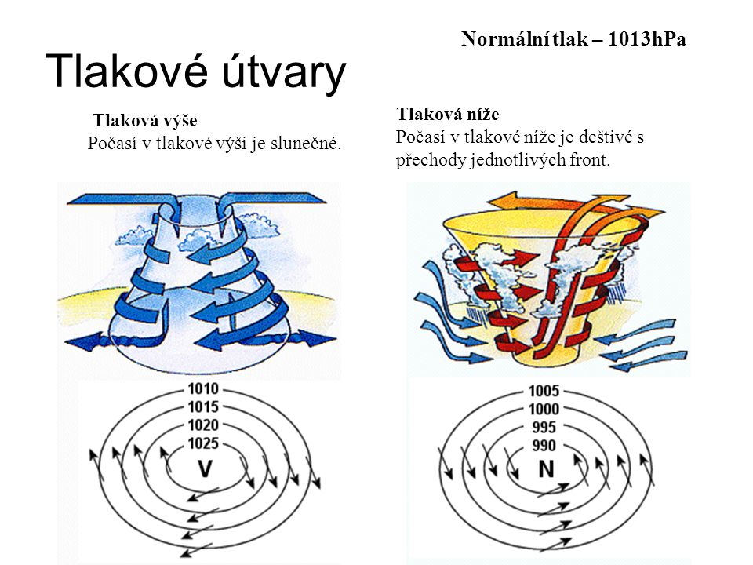
http://slideplayer.cz/slide/1894161/

Slide 5
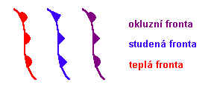
TLAKOVÉ ÚTVARY – VLIV NA POČASÍ
TLAKOVÁ NÍŽE
TLAKOVÁ VÝŠE
přináší oblačnost a srážky, udržuje stálou teplotu
přináší bezoblačné počasí, v létě horka, v zimě chlad a mrazy
ATMOSFÉRICKÉ FRONTY
● hranice mezi teplým a studeným vzduchem
Teplá fronta – rozhraní, kde se teplý vzduch nasouvá na studený, přináší mírné, ale vytrvalé srážky
Studená fronta – rozhraní, kdy studený vzduch vytlačuej teplý, přináší bouřky a lijáky
http://artemis.osu.cz/Gemet/meteo2/tep_1.htm

Slide 6
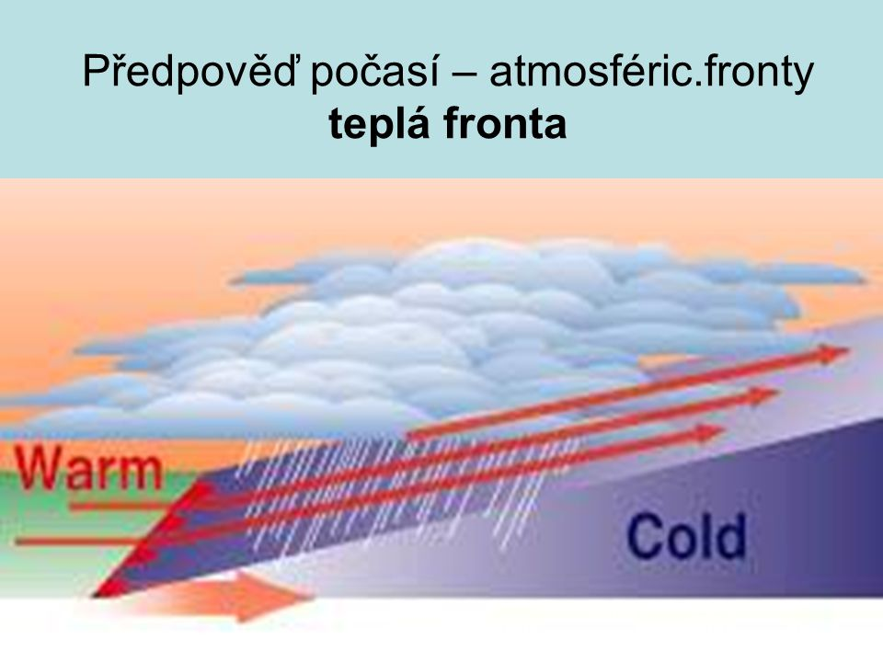
TEPLÁ FRONTA
Nejčastěji se vyskytuje v zimě – trvalé slabé srážky, vrstevnatá oblačnost
Po jejím přechodu následuje oteplení.
http://slideplayer.cz/slide/2281979/

Slide 7
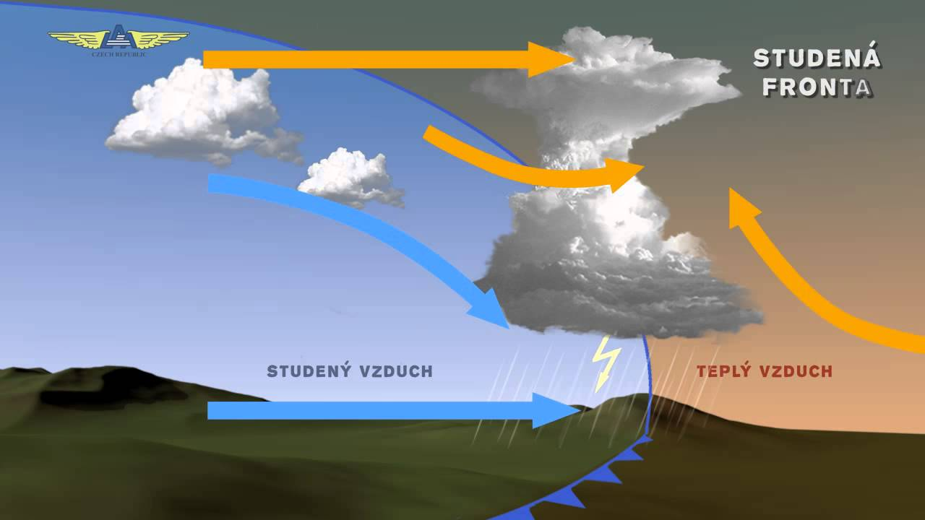
STUDENÁ FRONTA
Léto - bouřky a silné srážky.
Zima - přináší silné sněžení.
Po jejím přechodu následuje ochlazení.
https://www.youtube.com/watch?v=lDiezJ3trqg

Slide 8
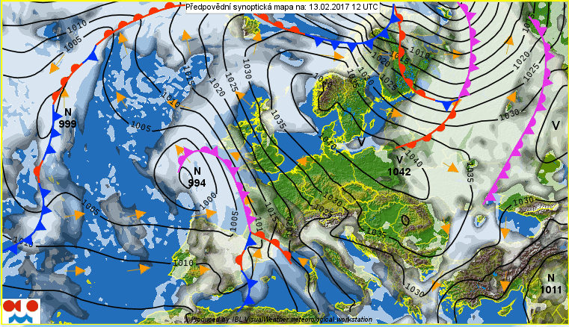
SYNOPTICKÁ - přehledná MAPA
http://www.skyfly.cz/synopredcolor.htm

Slide 9
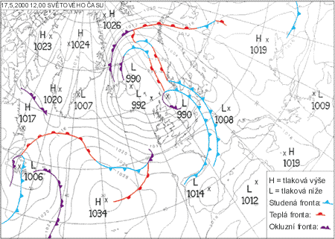
http://www.czech-press.cz/index.php?option=com_content&view=article&id=2103:konec-romanticke-meteorologie-sp-2129114600&catid=1597&Itemid=148

Slide 10
ZDROJE:
SVATOŇOVÁ, Hana. Integrovaná přírodověda 1-6. Brno: Masarykova univerzita, 2012. ISBN 978-80-210-5755-5.
Obrázky – zdroj je uveden u každého obrázku přímo na slidu.

